Slide 1
NAVER 클론 코딩

Slide 2
GOAL
- FrontEnd의 HTML 구조나 스크립트 등의 경험 늘리기
- 다양한 CSS 기능 사용해보기
- Vanilla JS & jQuery 사용하기
- 여러 가지 기능 만들기

Slide 3
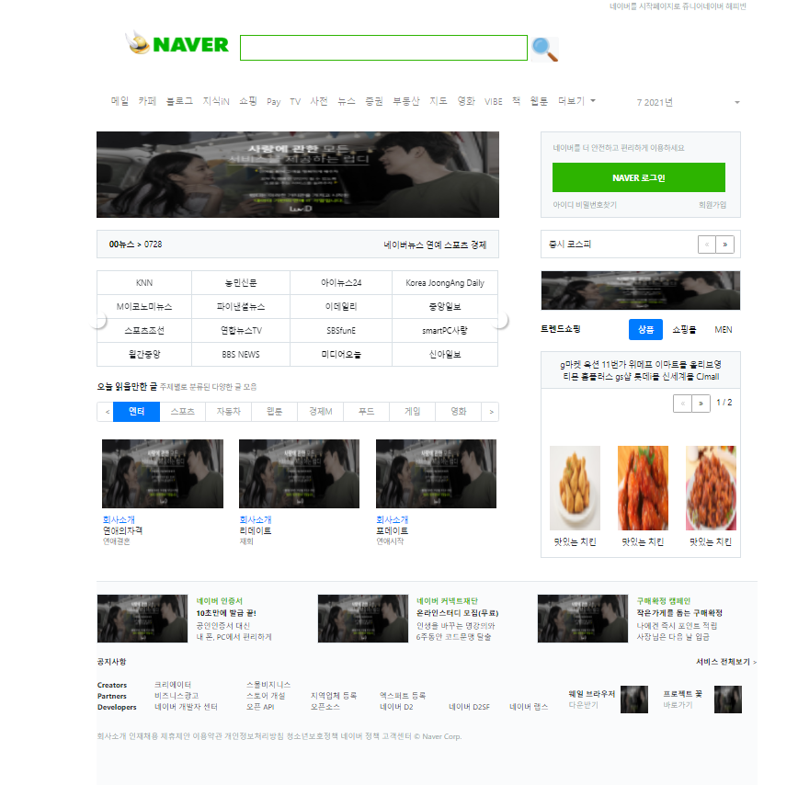

CSS - Grid
①
②
③
④

Slide 4
헤더
jQuery - autocomplete
부트스트랩 Navbar & 드롭다운, JS

Slide 5
메인
부트스트랩 캐러셀(carousel)
& JS 마우스 이벤트
Vanilla JS Pagination

Slide 6
메인
jQuery Pagination
부트스트랩 nav-pills

Slide 7
풋터

Slide 8
NEXT
인스타그램 클론 코딩

